Slide 1
Выберите правильные утверждения:
Белки это полимеры.
Аминокислоты все синтезируются в организме.
Наибольшее количество энергии содержат углеводы.
Хитин относится к полисахаридам.
Мономерами ДНК и РНК являются нуклеотиды
Функция ДНК это хранение и передача наследственной информации.
Углеводы способны к денатурации.

Slide 2
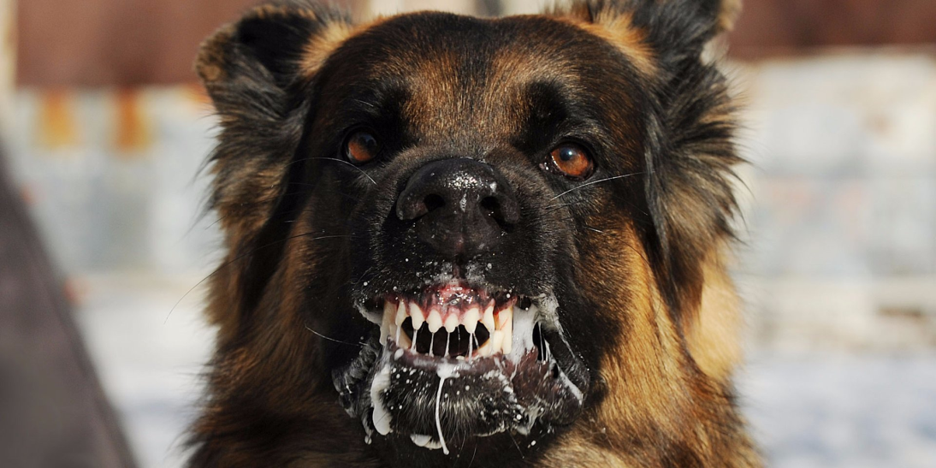
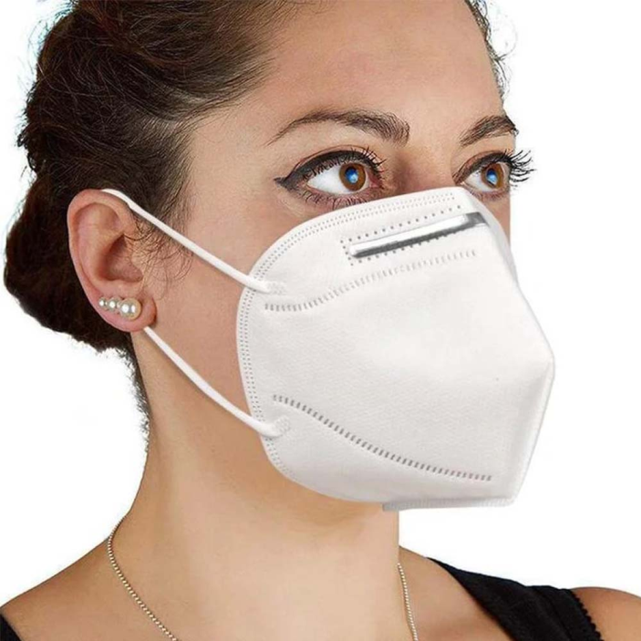
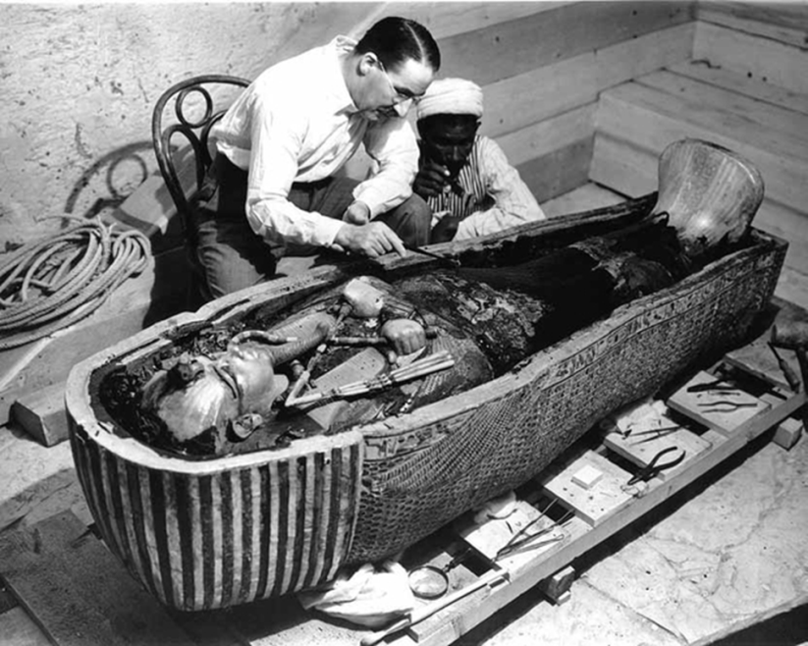
О чем пойдет речь сегодня на уроке?

Slide 3
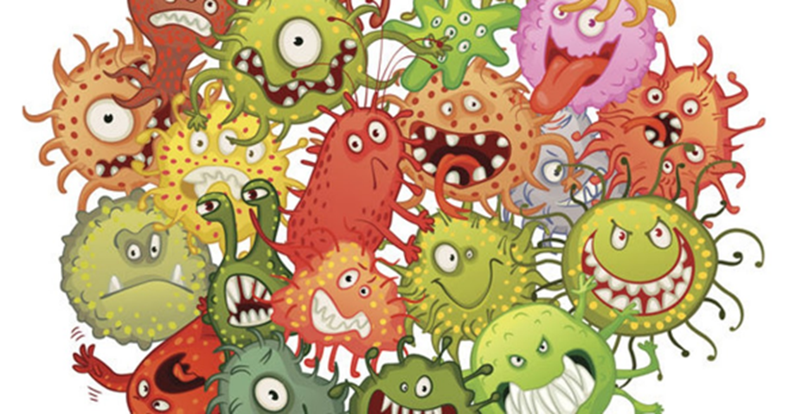
Неклеточная форма жизни: вирусы

Slide 4
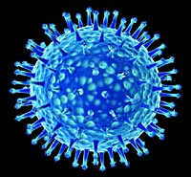
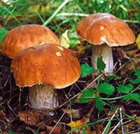
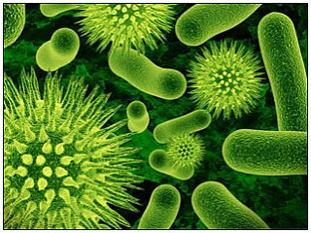
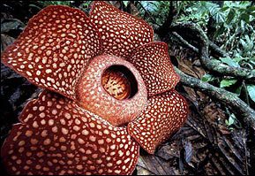
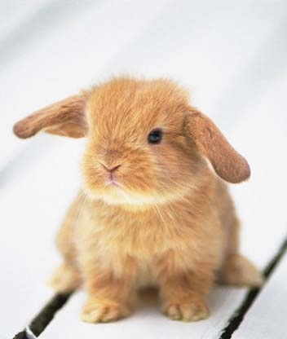
Царство Вирусов
Царство Бактерий
Царство Грибов
Царства живой природы
Царство Животных
Царство Растений

Slide 5
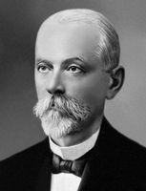
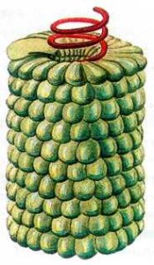
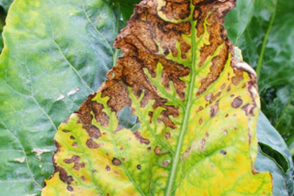
Ивановский Дмитрий Иосифович
Российский физиолог растений и микробиолог.
Исследуя заболевания табака, впервые (1892)
открыл возбудителя табачной мозаики,
названного впоследствии вирусом.

Slide 6
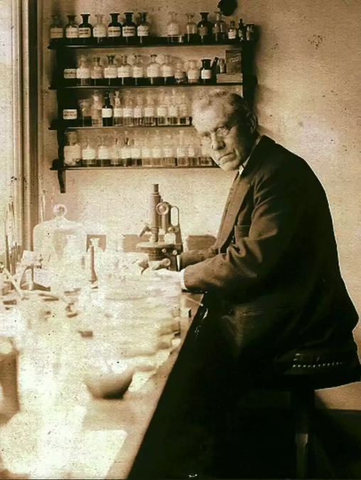
В 1898 году голландец Мартин Бейеринк ввел термин «вирус» (от латинского – «яд»), чтобы обозначить инфекционную природу определенных профильтрованных растительных жидкостей

Slide 7
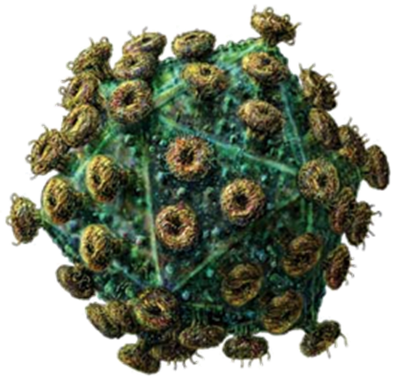
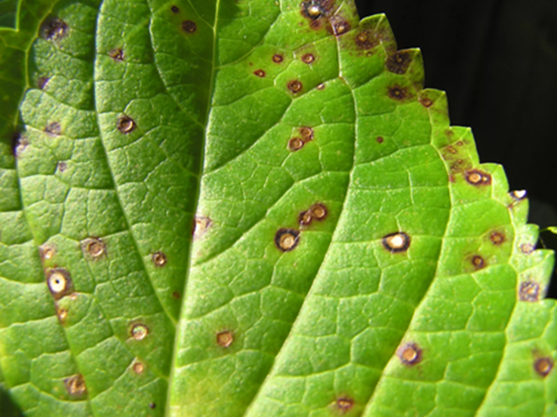
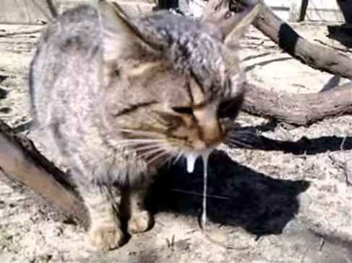
ВИРУС (лат. «Яд») - неклеточный инфекционный агент, который может воспроизводиться только внутри живых клеток.

Slide 8
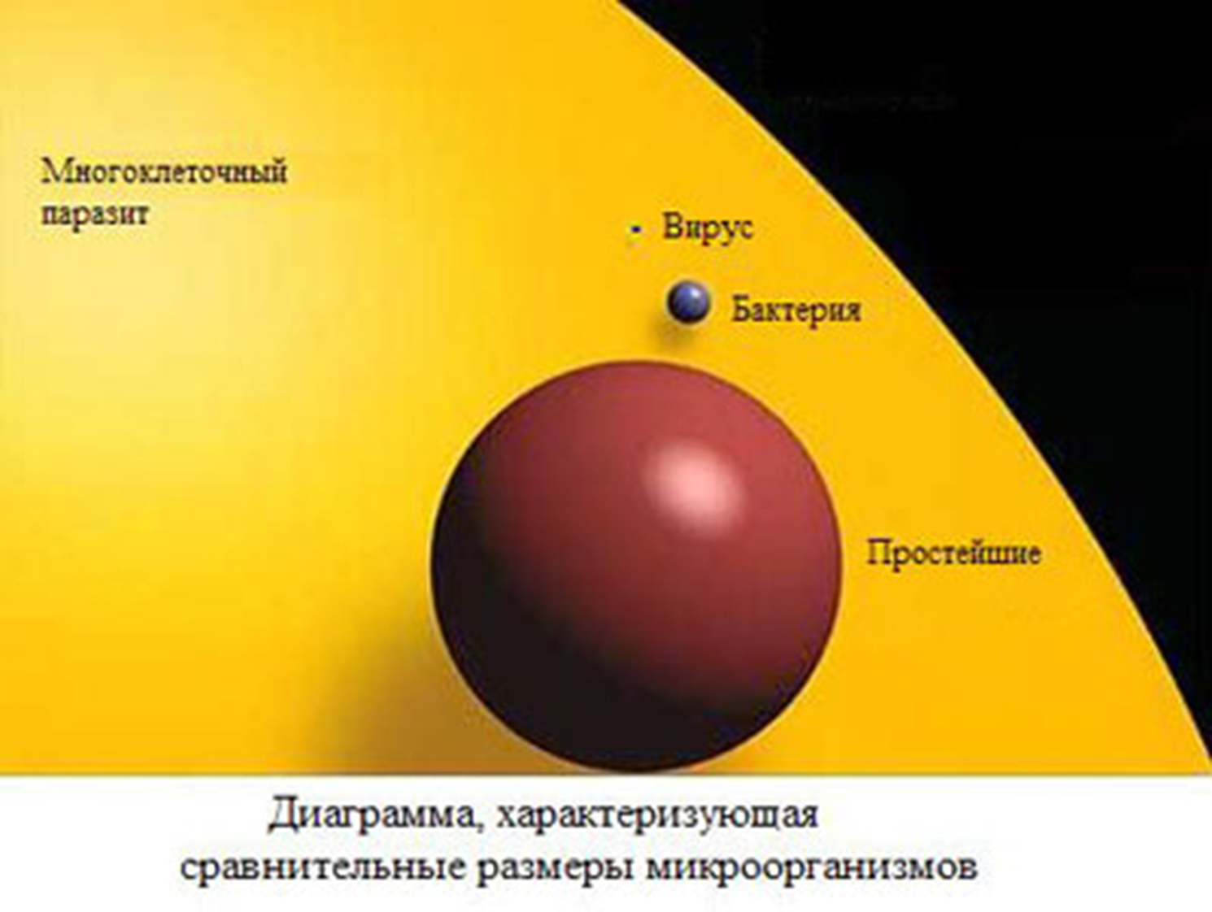
Отличительные особенности вирусов
Вирусы очень малы и различимы только в электронный микроскоп (от 15 до 400 нм.);

Slide 9
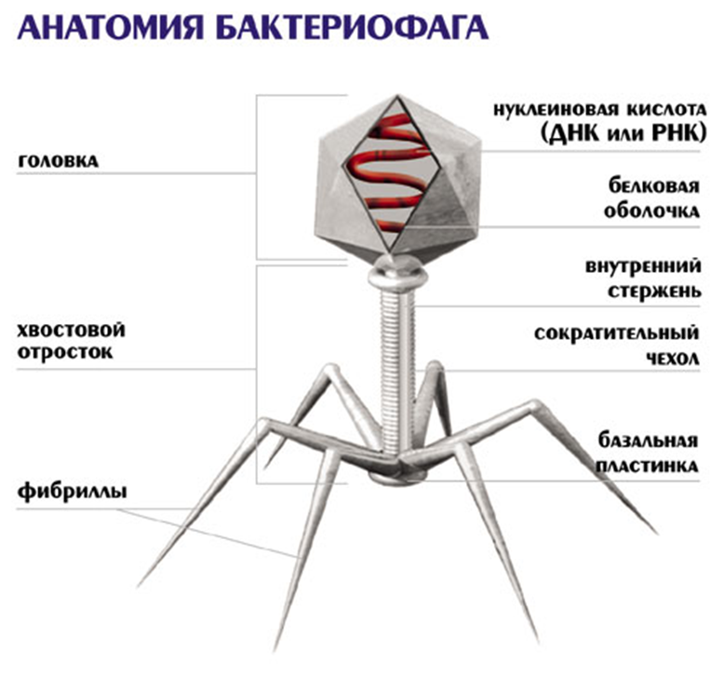
2. НЕ имеют клеточного строения, можно рассматривать как генетический элемент, состоящий из ДНК или РНК, одетый в защитную белковую или белково-липидную оболочку ( капсид или суперкапсид).

Slide 10
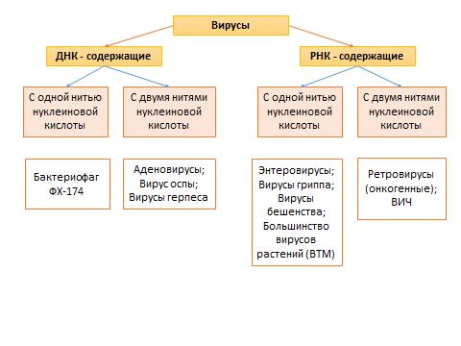
3. Содержат только один тип нуклеиновой кислоты (или ДНК, или РНК)

Slide 11
4. Обладают ________и изменчивостью
5. Способны кристаллизоваться подобно ________ веществу, сохраняя при этом свои свойства;
6. Вирусы, столь малы, что проходят через_______, которые задерживают бактерии.
7. Вирусы в отличие от клеток, невозможно выращивать на _______ ________средах.

Slide 12
4. Обладают наследственностью и изменчивостью
5. Способны кристаллизоваться подобно неживому веществу, сохраняя при этом свои свойства;
6. Вирусы, столь малы, что проходят через фильтры, которые задерживают бактерии.
7. Вирусы в отличие от клеток, невозможно выращивать на искусственных питательных средах.

Slide 13
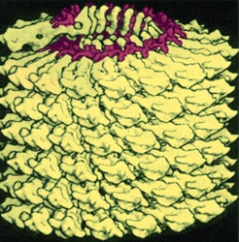
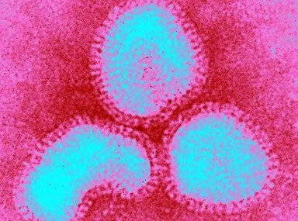
Вирусы - внутриклеточные паразиты. Строение вирусов.
Вирусы
Сложные
Состоят из нуклеиновой кислоты –ДНК или РНК, белковой оболочки, могут содержать липопротеидную мембрану, углеводы и ферменты
Простые
Состоят из нуклеиновой кислоты – ДНК или РНК – и белковой оболочки (капсида)
Вирус
гриппа
Вирус гриппа
(увеличение в 30000 раз)
Вирус табачной
мозаики

Slide 14
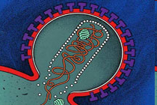
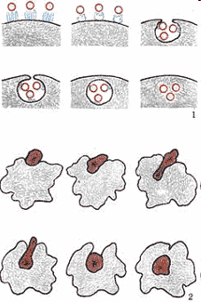
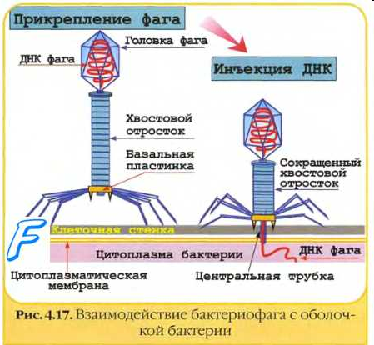
Способы проникновения вирусов в клетку
Слияние мембран
Пиноцитоз
Впрыскивание
ВИЧ, в.герпеса…
Через
повреждение
клеточной
оболочки
вирус гриппа,
аденовирус
бактериофаги,
вирусы растений

Slide 15
Цикл развития вирусов

Slide 16
Заболевания, человека, животных и растений, вызываемые вирусами
Болезни человека | Болезни животных | Болезни растений
Грипп Оспа Корь Свинка (паротит) Бешенство Полиомиелит Желтая лихорадка Гепатит Краснуха Энцефалит Некоторые злокачественные опухоли | Бешенство Ящур | Мозаичная болезнь табака, огурцов, томатов Карликовость Скручивание листьев, Желтуха свеклы

Slide 17
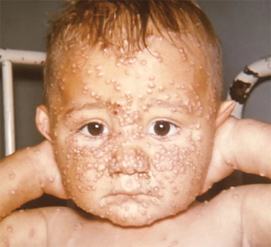
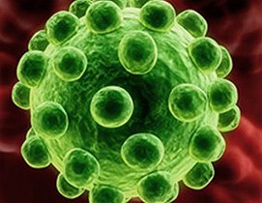
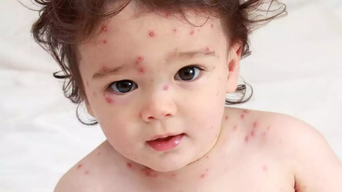
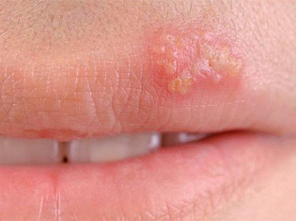
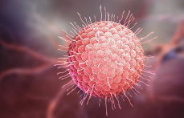
В 18 веке в Европе черной оспой заболело 12 млн. человек.
Оспа ветряная
(герпес,
опоясывающий лишай)

Slide 18
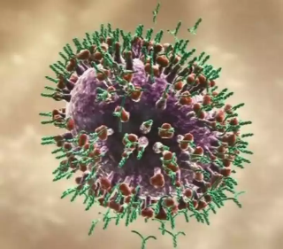
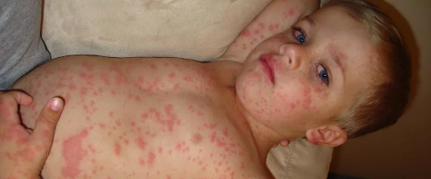
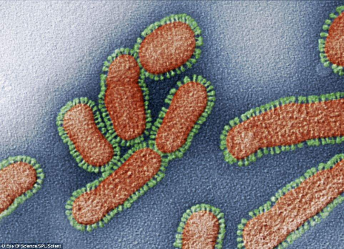
Больной корью
В 1729г. В Лондоне от гриппа умерло 100 тыс. человек.
Гриппом «испанкой» переболело 550 млн., из них 25 млн. человек умерло (в 2,5 раза больше, чем погибло на всех фронтах 1-мировой войны).
В 1957 г возникла пандемия гриппа, ею переболело 2 миллиарда .
Вирус гриппа

Slide 19
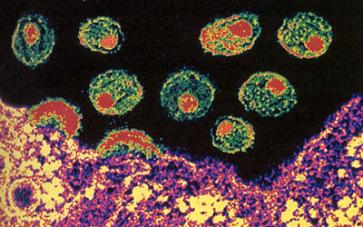
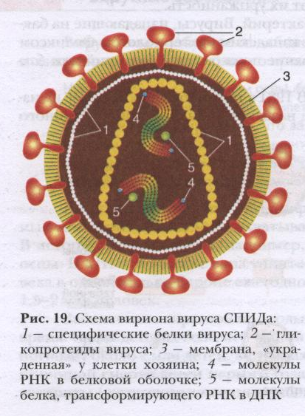
Вирус СПИДа - ретровирус

Slide 21
Бактериофаги
1915 год Ф.Тоурт
1917 год Ф. де Эрелль открыли вирусы бактерий – бактериофаги

Slide 22
Строение
бактериофага

Slide 23
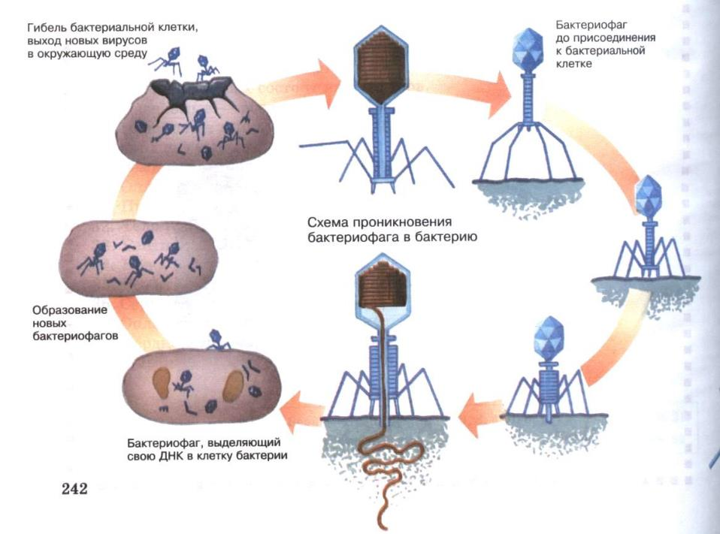

Slide 24
Домашнее задание:
Параграф 14, вопрос №3 письменно.
! Не менее 4-х заболеваний

